Slide 1
Deschiderea

Slide 2
Uneori, e greu sa te deschizi în fața oamenilor așa cum ești tu, cu slăbiciunile tale. Avem impresia ca ne vor dezamăgi. Dar nu e mereu așa! Daca nu iți permiți să trăiești emoții variate vei avea numai de pierdut!

Slide 3
Când iți dai voie sa fii vulnerabil în fața altor oameni, afli, de fapt, ca ești o persoana valoroasă, care merita atenție. In schimb, dacă rămâi închis în tine nu vei reuși să legi relații de prietenie adevărate. O sa te simți captiv in propria ta minte și sentimente, în loc sa iasă la suprafață, te vor chinui.

Slide 4
Pentru ca orice relație între persoane să crească, cele două persoane trebuie să devină tot mai deschise una față de cealaltă, împărtășindu-și nu numai informații și ideii ci și sentimentele lor, dorințele lor, valorile lor, convingerile și visele.

Slide 5
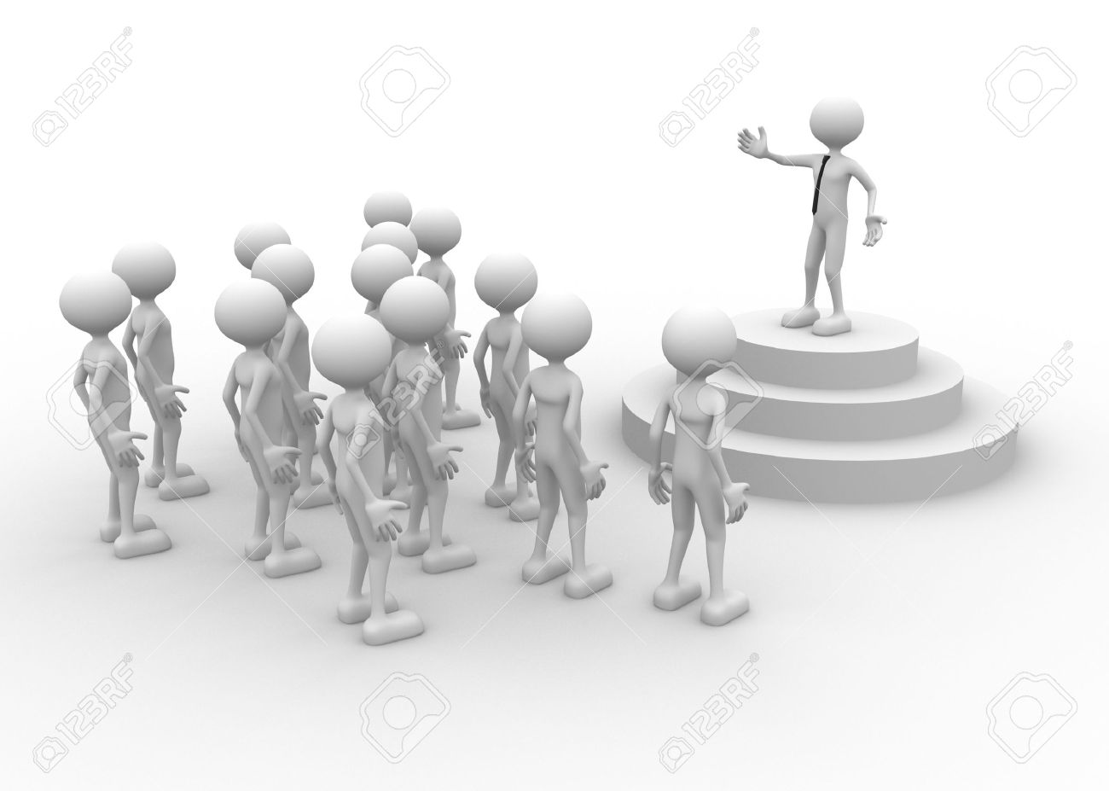
Această deschidere, însă nu trebuie să fie restricționată doar la cele două persoane, ci le ajută, pe ambele să devină mult mai deschise față de toți cei care se află în jurul lor, acceptându-i totodată pe toți ceilalți exact așa cum este fiecare, răspunzându-le și relaționând cu fiecare dintre ei într-un mod pozitiv și iubitor.

Slide 6
Tot la fel trebuie să fie și relația noastră cu Dumnezeu. O atitudine esențială pe care trebuie să o aibă fiecare dintre noi este aceea de a fi deschiși față de Dumnezeu, față de misterul iubirii sale față de noi, iubire care este completă și necondiționată, iubire pe care o găsim atât de greu de acceptat și de îmbrățișat.

Slide 7
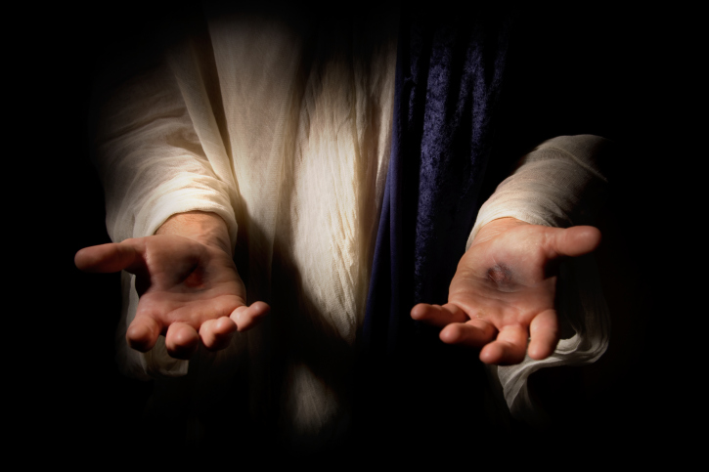
Această deschidere constă și în disponibilitatea noastră de a ne pune viețile și fiecare parte a ei în mâinile sale, permițându-i să ne ghideze și să ne modeleze, fără nici o condiție sau rezervare. De asemenea, o astfel de deschidere față de Dumnezeu ne va ajuta și ne va conduce spre o mai mare libertate de a ne deschide față de alți, față de cei cu care ne întâlnim și cu care avem contact.

Slide 8
Am mai putea spune că un test sigur al capacității noastre de a ne deschide față de toți cei din jurul nostru este o analiză a cât de mult suntem dispuși să ne deschidem în fața lui Dumnezeu.

Slide 9
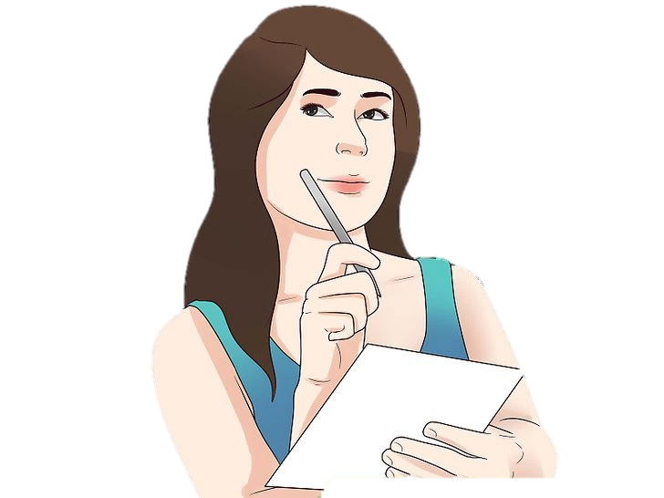
În continuare voi înșirui unele soluții care ne vor ajuta să ne deschidem atât față de cei apropiați nouă, dar mai ales față de Dumnezeu, care deja știe totul și vede totul:

Slide 10
1. Accepta ca ești valoros
Daca vrei sa te simți confortabil când te deschizi în fața oamenilor, primul lucru pe care trebuie sa îl faci este să accepți că meriți ca ceilalți sa se comporte frumos cu tine. Ai încredere că meriți sa fii respectat!

Slide 11
Când vrei sa iți urmezi visul, crede ca ai abilitățile necesare ca să îl faci să devină realitate. Nu poți să ajungi prea departe dacă nu crezi că vei avea rezultate pozitive. Iubește-te și apreciază-te tu pe tine și restul lucrurilor bune vor veni de la sine!

Slide 12
2. Întelege-ti fricile și înfruntă-le!
Uneori, tocmai când crezi ca ești pregătit să lași garda mai jos, te apucă panica și dai înapoi. Dar, mai târziu, regreți această atitudine pentru că iți dai seama că ai fi putut să legi niște prietenii mai frumoase.

Slide 13
Antrenează-te puțin câte puțin sa iți învingi această frică. O bună metodă mai practică de ați învinge fricile e aceea de ați trece într-un jurnal emoțiile și stările prin care treci în astfel de momente. Te va ajuta să conștientizezi ce probleme ai. Scrie negru pe alb că nu ești în pericol dacă te deschizi în fața oamenilor.

Slide 14
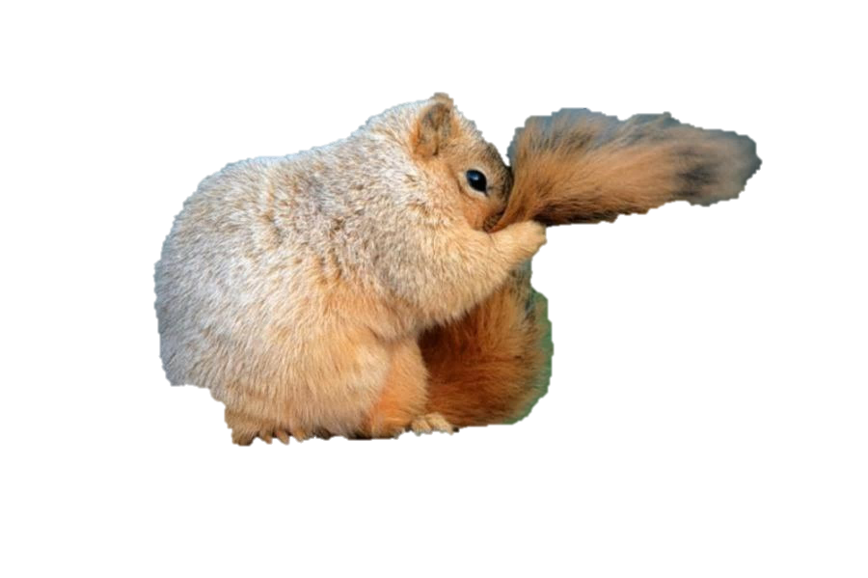
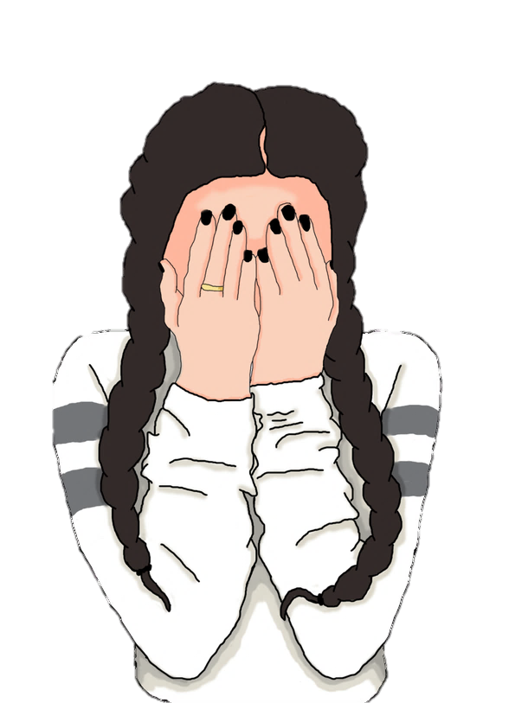
3. Nu mai opune rezistentă!
Când simți că te apropii de un punct în care iți permiți sa fii vulnerabil și să te deschizi în fața oamenilor din jur, nu opune rezistenta! Nu iți ridica ziduri de protecție și nu te ascunde! Dă-ți voie să experimentezi sentimentele care apar atunci când legi relații profunde și sincere cu alți oameni! Da, poți sa fii rănit, dar e important să iți asumi acest risc pentru a nu te mai simți singur!

Slide 15
4. Ai încredere că vei face
fată, orice ar fi!
Când te deschizi în fața oamenilor și le împărtășești ceva personal, dar ești respins sau tratat cu indiferență, e dureros. Nu e deloc plăcut, dar e important să crezi că ai puterea emoțională să treci peste această mică înfrângere. In felul acesta, te vei simți mai liber și iți vei da voie sa fii vulnerabil uneori: conștientizând că, chiar dacă vei fi dezamăgit, vei ști să te ridici!

Slide 16
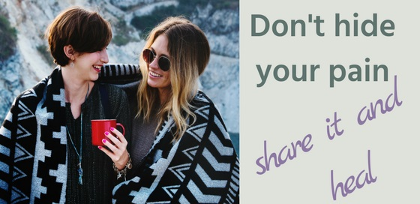
5. Împarte-ti durerea cu altii
Sa zicem că ți-ai permis să fii tu însuți, cu vulnerabilitățile tale, în fata unor oameni care, mai târziu, te-au rănit. După această întâmplare e posibil să fii tentat să te încui în casă și să te confrunți singur cu dezamăgirea.

Slide 17
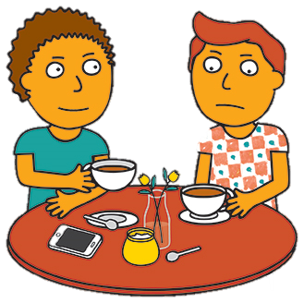
Dar e greșit! Deschide-te! Povestește unui prieten de încredere despre sentimentele tale! Nu numai că te va ajuta să treci peste acest moment, dar în felul acesta vei exersa in continuare cum sa te deschizi în fața oamenilor.

Slide 18
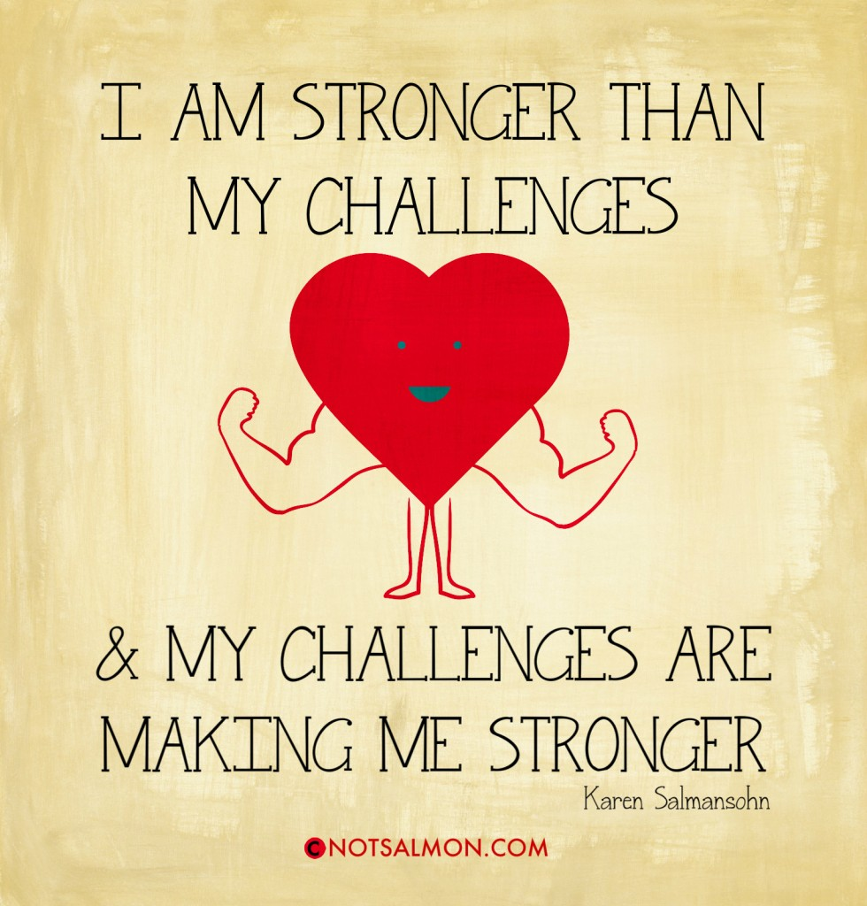
6. Când te deschizi,
deja ești mai puternic
Când te deschizi în fața oamenilor și iți dai voie să iți arăți partea vulnerabilă, faci alegerea conștientă de a arăta celorlalți ce ai tu mai prețios. Și crezi că, daca le arăți cine ești, ei te vor accepta tocmai pentru că meriți asta. Înseamnă că știi ca ești o persoana bună și că meriți atenția lor. Dacă lucrurile nu ies bine, nu e din cauza ta! Ci a circumstanțelor.

Slide 19
7. Conștientizează ca nu poti
să mergi decât în sus
Când te temi sa te deschizi în fața celorlalți, crezi că te protejezi. Dar, dacă faci asta de ceva timp, sigur ai observat că poți fi dezamăgit mai mereu. Ești trist pentru că nu le permiți sentimentelor tale sa iasă la suprafață, pentru că nu reușești să porți conversații intime și profunde și că nu poți să iți faci prieteni apropiați.

Slide 20
Mai mult, te învinuiești pentru acest blocaj emoțional, dar nu ești dispus să renunți la bariere. Gândește-te că dacă te deschizi ai 50% șanse ca lucrurile sa meargă bine! Nu suna deja mult mai bine?

Slide 21
Sfârșit

